Slide 1

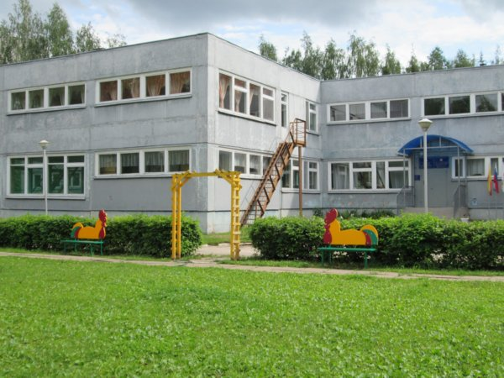
Муниципальное бюджетное дошкольное образовательное учреждение «Детский сад №160 общеразвивающего вида с приоритетным осуществлением деятельности по художественно-эстетическому развитию детей» города Чебоксары Чувашской Республики

Slide 2

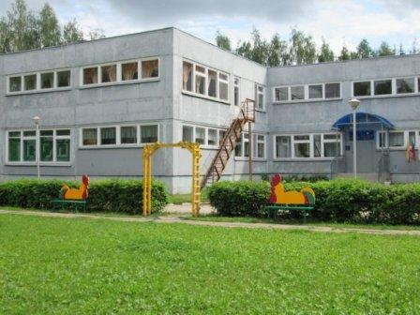
Наша история
Дата создания учреждения: 6 ноября1986 год
Место нахождения образовательной организации:
428038, Чувашская Республика, г. Чебоксары, ул. Юго-западный бульвар д. 7
Режим работы: режим полного дня с 12-ти часовым пребыванием, 5-дневная рабочая неделя, выходные дни: суббота, воскресенье и праздничные дни, установленные законодательством РФ
График работы: с 06.30 до 18.30.

Slide 3

Социальные сети
Мы открыты для общения в социальных сетях:
- https://vk.com/public212043792

Slide 4
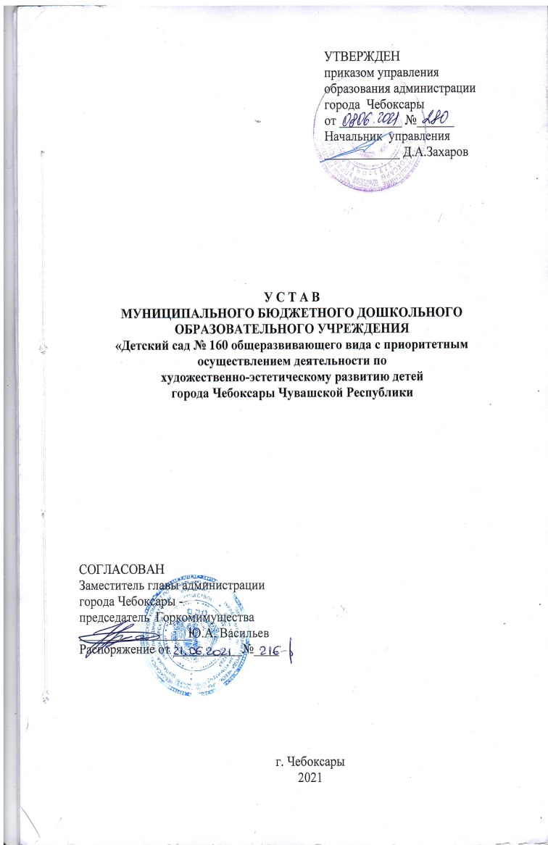

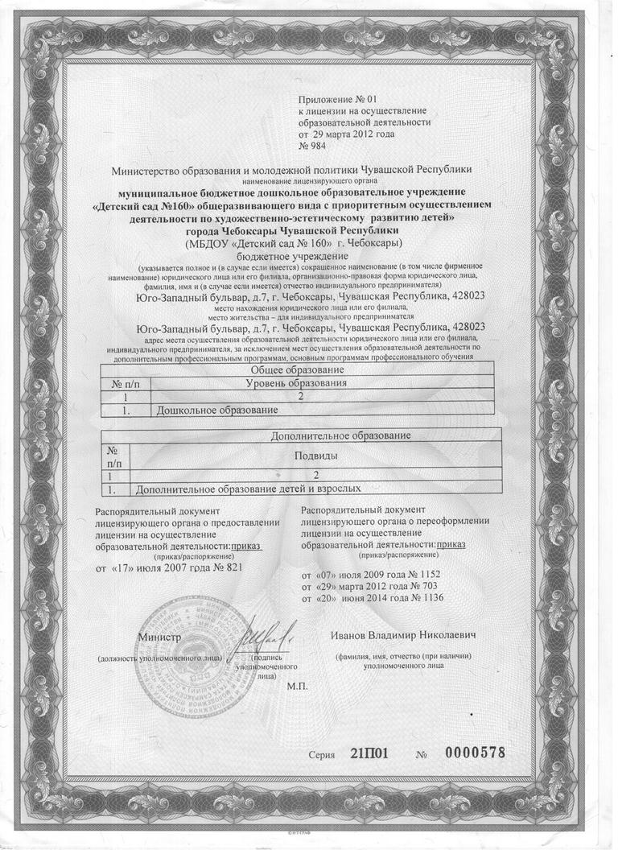
Основные документы

Slide 5
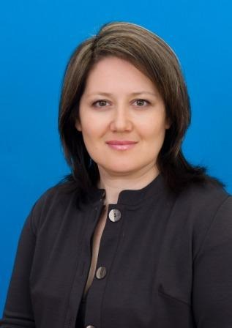
Руководитель
Петрова Светлана Геннадиевна
Образование - высшее дошкольное, ГОУ ВПО "Чувашский государственный педагогический университет им. И.Я. Яковлева", 2001г.
Специальность - "Педагогика и методика дошкольного образования".
Квалификация - "Педагог".
Профессиональная переподготовка:
ФГБОУ ВПО «Санкт-Петербургский государственный экономический университет, «Менеджмент», 2014 г.
Общий трудовой стаж - 32 год.
Педагогический стаж работы - 19 лет.
Стаж работы в должности руководителя - 11 лет.

Slide 6
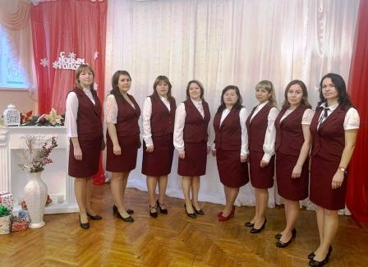
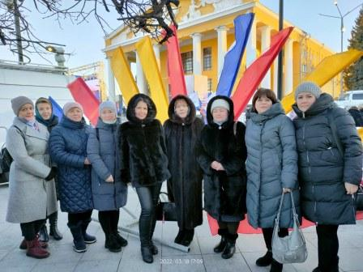
Педагогический коллектив
В МБДОУ «Детский сад № 160» г.Чебоксары работает 12 педагогов. Из них: воспитателей - 7
-учитель -логопед - 1
-музыкальных руководителя - 1
- инструктор по физической культуре-1
-педагог- психолог - 1
-старший воспитатель - 1
-с высшей квалификационной категорией– 4
-с первой квалификационной категорией – 7
- высшее образование – 6
- средне - специальное – 6

Slide 7
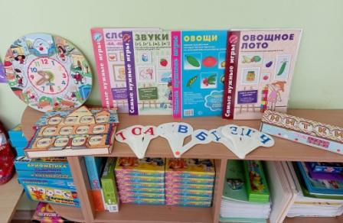
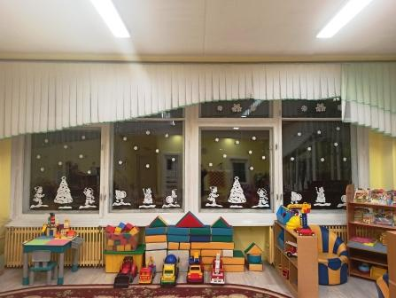
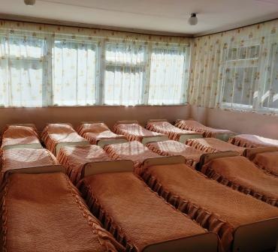
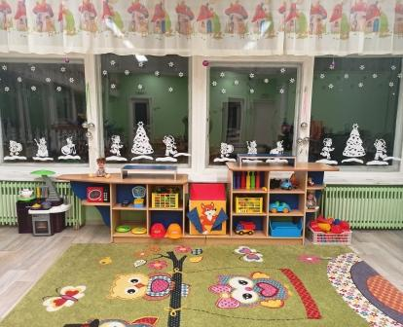
Структура МБДОУ «Детский сад №160»г. Чебоксары
МБДОУ «Детский сад № 160» г. Чебоксары посещает 251 детей
от 1,5-го года до 3-х лет – 33 детей
от 3-х лет до 7-ми лет – 185 детей
В детском саду функционирует 8 групп:
8 групп общеразвивающей направленности

Slide 8
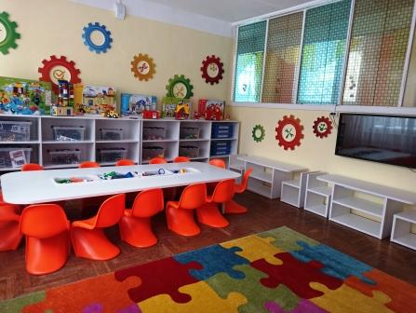
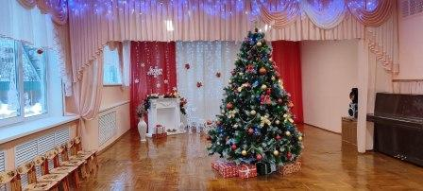
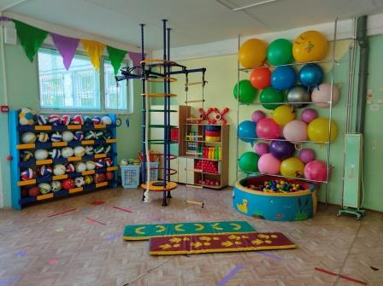
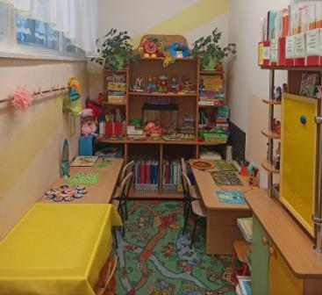
Музыкальный зал
ЛЕГО-студия
Физкультурный зал
Психологический кабинет

Slide 9







Программы реализуемые в МБДОУ «Детский сад № 160» г. Чебоксары

Slide 10
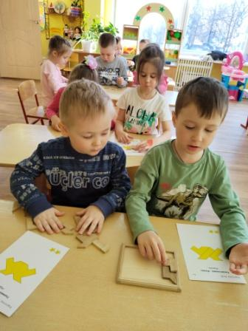
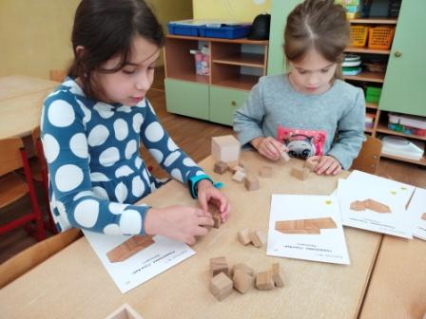
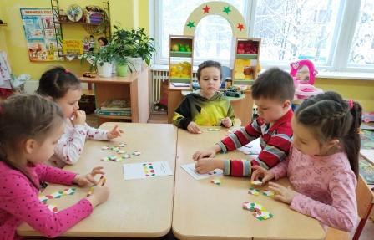
Внедрение передовых педагогических практик в образовательном процессе
МБДОУ «Детский сад № 160» г. Чебоксары является федеральными пилотными площадками:
- Сетевая инновационная площадка АНО ДПО «НИИ дошкольного образования «Воспитатели России» по теме: «Мир головоломок».

Slide 11
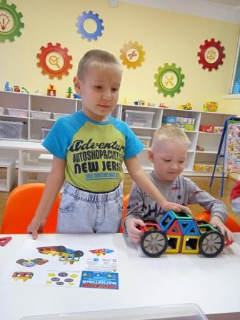
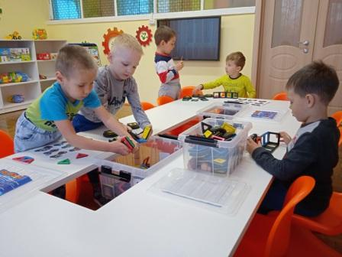
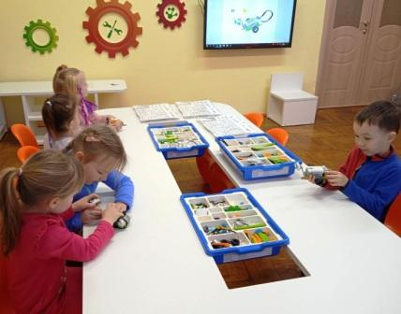
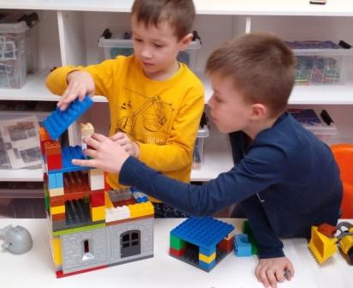
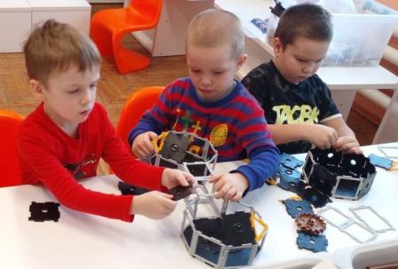
- Сетевая инновационная площадка АНО ДПО «НИИ дошкольного образования «Воспитатели России» по теме: «ПиктоМир».

Slide 12








Освещение опыта педагогов

Slide 13

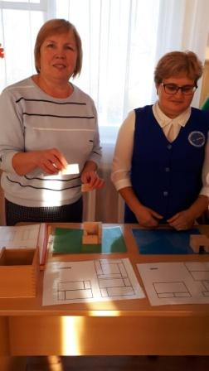
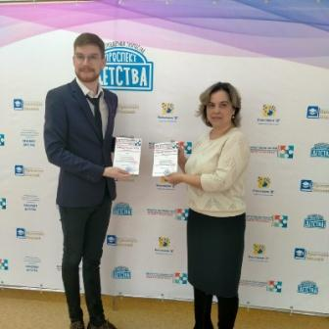
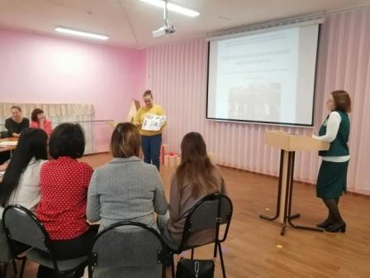
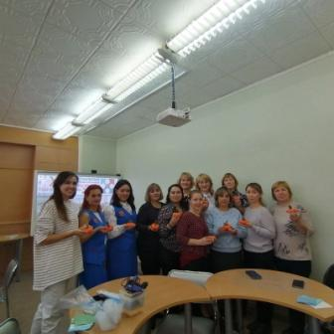
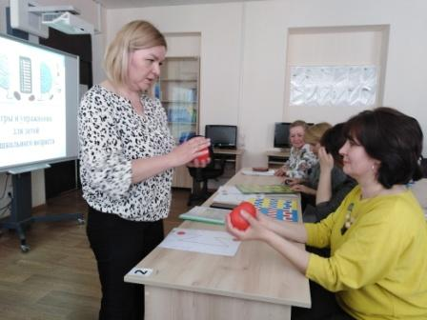
Предоставление передового опыта

Slide 14
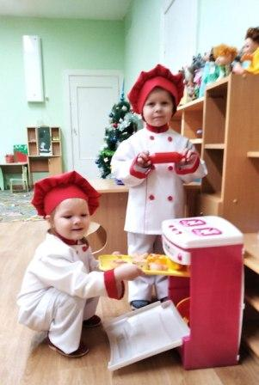
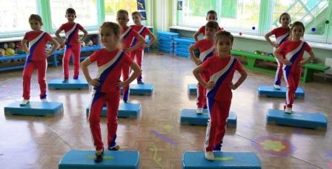
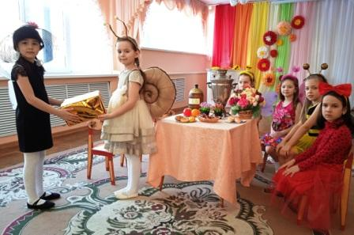
Участие в муниципальных проектах
По родному краю с рюкзаком шагаю
Энциклопедия профессий: от А до Я
Преемственность: детский сад и школа
Культурное наследие Чувашии заботливо и бережно храним
Первый шаг в фитнес - класс
Театр глазами детей
Здоровые дети - счастливые родители

Slide 15
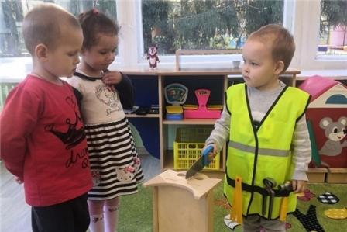
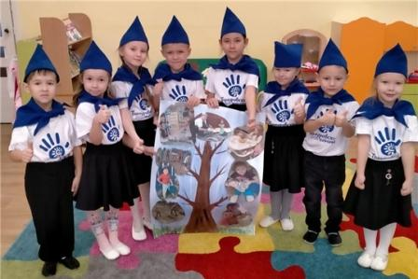
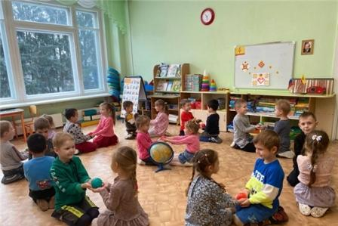
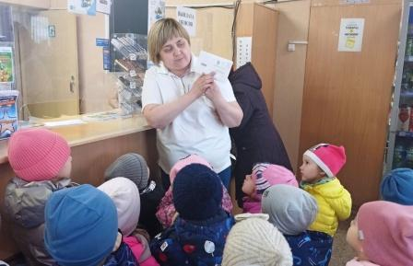
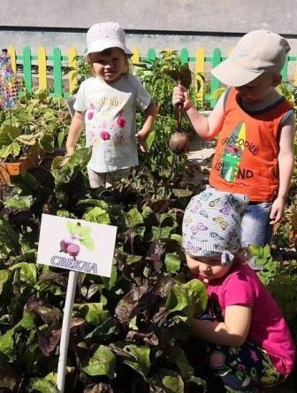
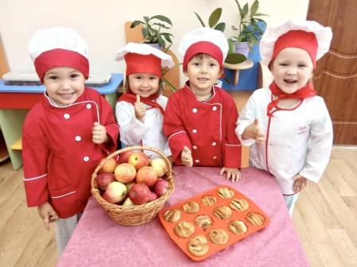
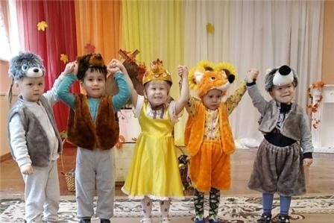

Slide 16
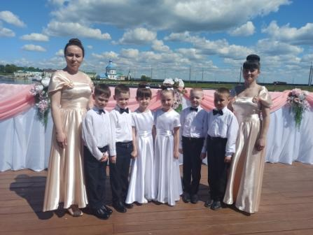
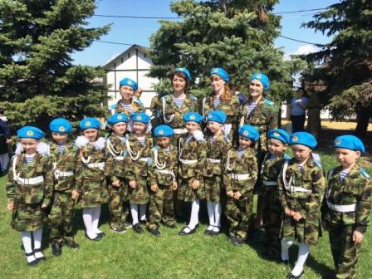
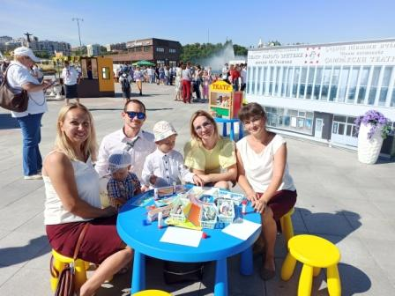
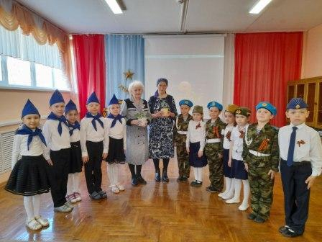
Сложившиеся традиции ДОУ
«Парад дошколят»
«Бал дошколят»
«Город мастеров»
«Цветок ветерану»

Slide 17
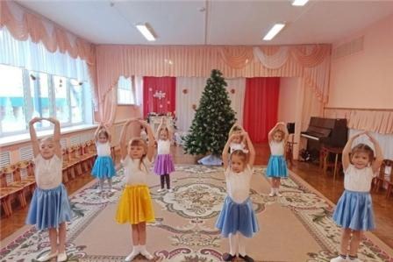
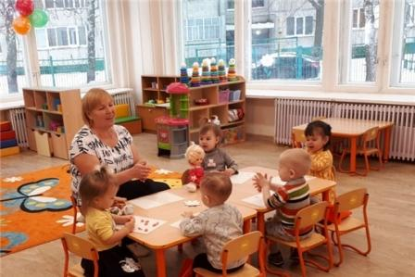
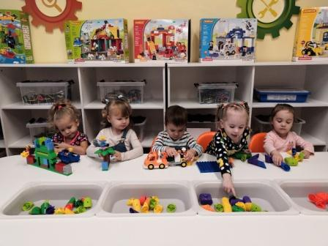
Платные образовательные услуги
Кроме основного, базисного образования в ДОУ действует многогранная система дополнительного образования. Дополнительное образование включает в себя:
- Художественно-эстетическое направление:
«Творческая мастерская»,«Крошки в ладошках», «Волшебное тесто», «Веселый каблучок», «Задоринки»

Slide 18
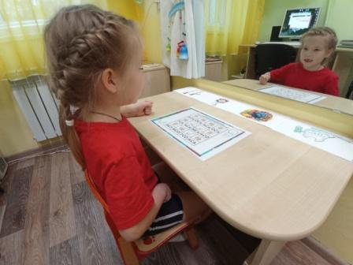
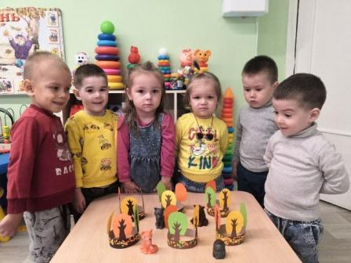
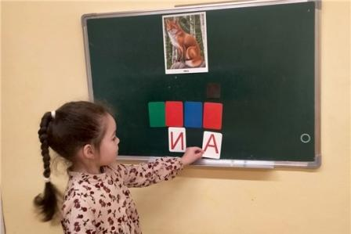
- Социально-педагогическое направление:
«Юные исследователи», «Лего-конструирование», «Речевичок».
- Подготовка к школе:
«Читадочка»,«Юный математик»,«Я считаю от 0 до 10».

Slide 19
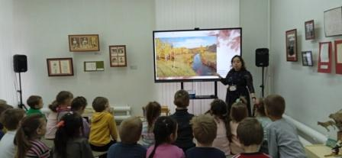
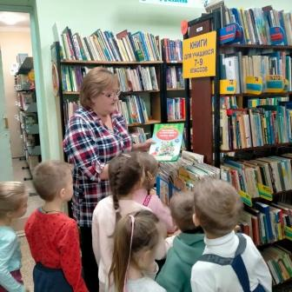

Сотрудничество с социумом
В целях соответствия образовательного процесса требованиям ФГОС ДО учреждение осуществляет взаимодействие с социумом города :
- Детская библиотека им. В. Сухомлинского
- Культурно-выставочный центр «Радуга» г. Чебоксары
- МБОУ «СОШ № 50»
- АУ «Чувашский государственный театр кукол» Минкультуры Чувашии.
- Чувашский государственный институт культуры и искусств.

Slide 20





Взаимодействие с семьями воспитанников

Slide 21







Наши будни

Slide 22









Slide 23






Национальный колорит

Slide 24






Музыкальные и спортивные праздники

Slide 25









Slide 26







Достижения детского сада

Slide 27










Достижения педагогов

Slide 28







Достижения воспитанников

Slide 29
Спасибо за внимание!

